Slide 1
ЧЛЕНЫ НОМИНАЦИОННОГО ЖЮРИ регионального этапа Всероссийского конкурса
«Учитель года России» в 2022 году
Notes:
Оригинальные шаблоны для презентаций: https://presentation-creation.ru/powerpoint-templates.html
Бесплатно и без регистрации.

Slide 2
УЧИТЕЛЯ
ИНОСТРАННЫХ ЯЗЫКОВ,
НАЧАЛЬНЫХ КЛАССОВ

Slide 3
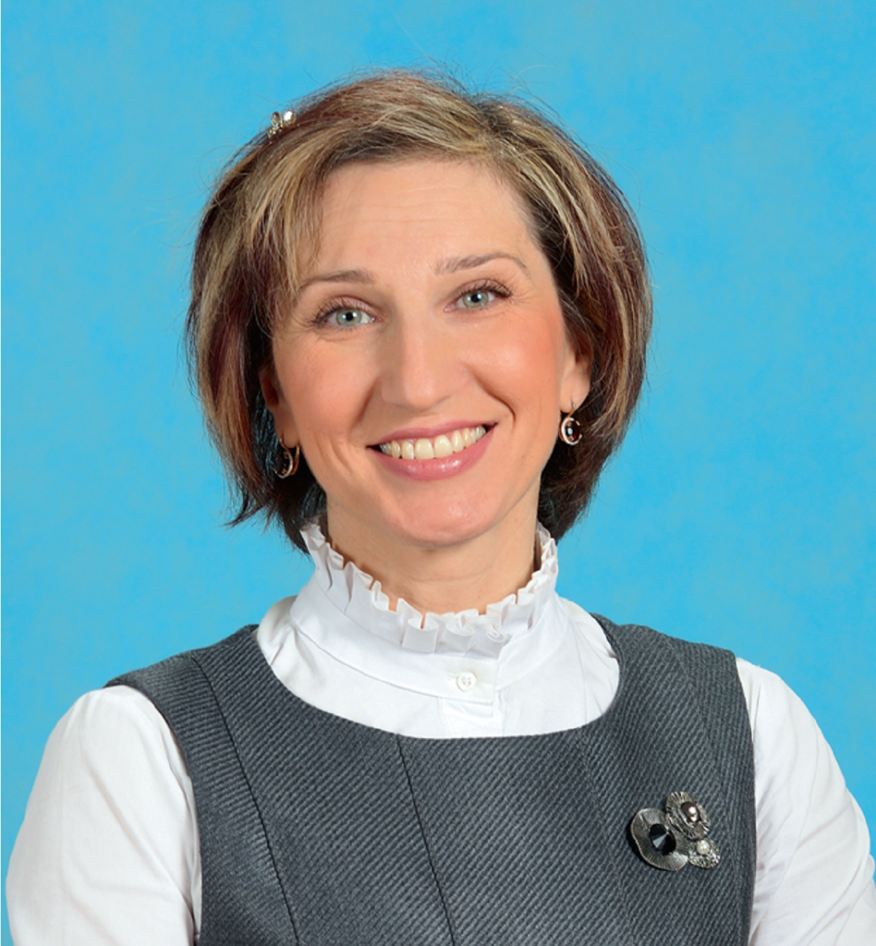
Трошина Татьяна Владимировна,
учитель начальных классов МБОУ «Гимназия № 4»
г. Брянска, победитель регионального этапа Всероссийского конкурса «Учитель года России» в 2011 году, Почётный работник общего образования Российской Федерации,
председатель номинационного жюри

Slide 4
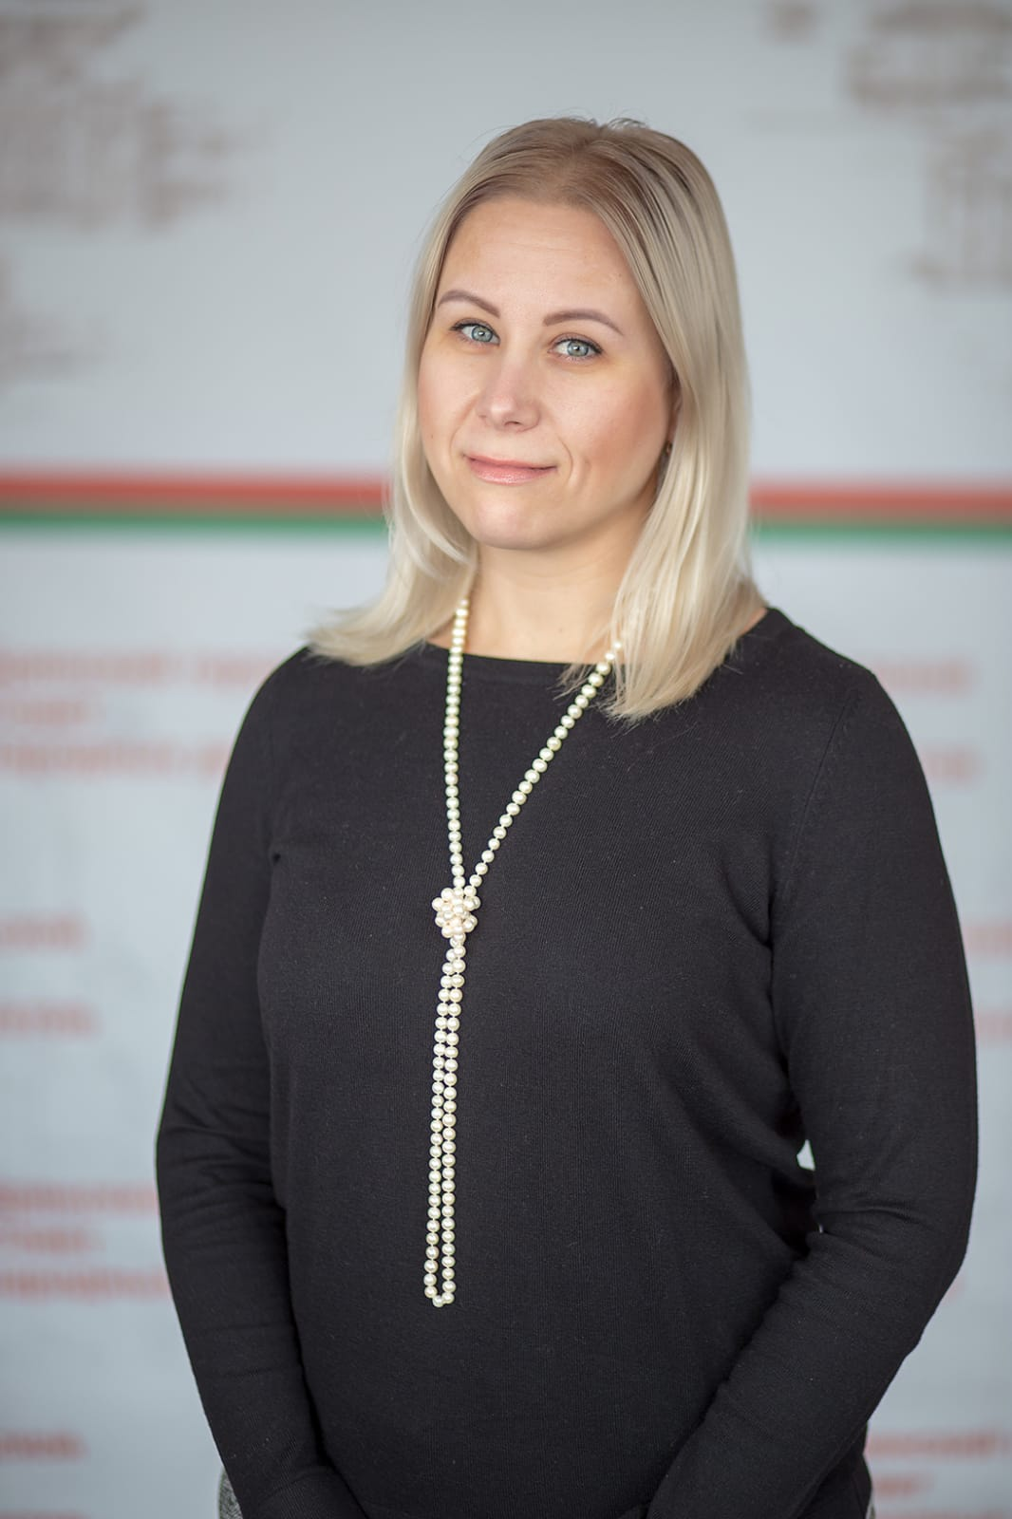
Волобуева Галина Викторовна
учитель иностранного языка МБОУ СОШ №58
г. Брянска, победитель регионального этапа конкурса
«Учитель года-2013», Почетный работник общего образования Российской Федерации

Slide 5
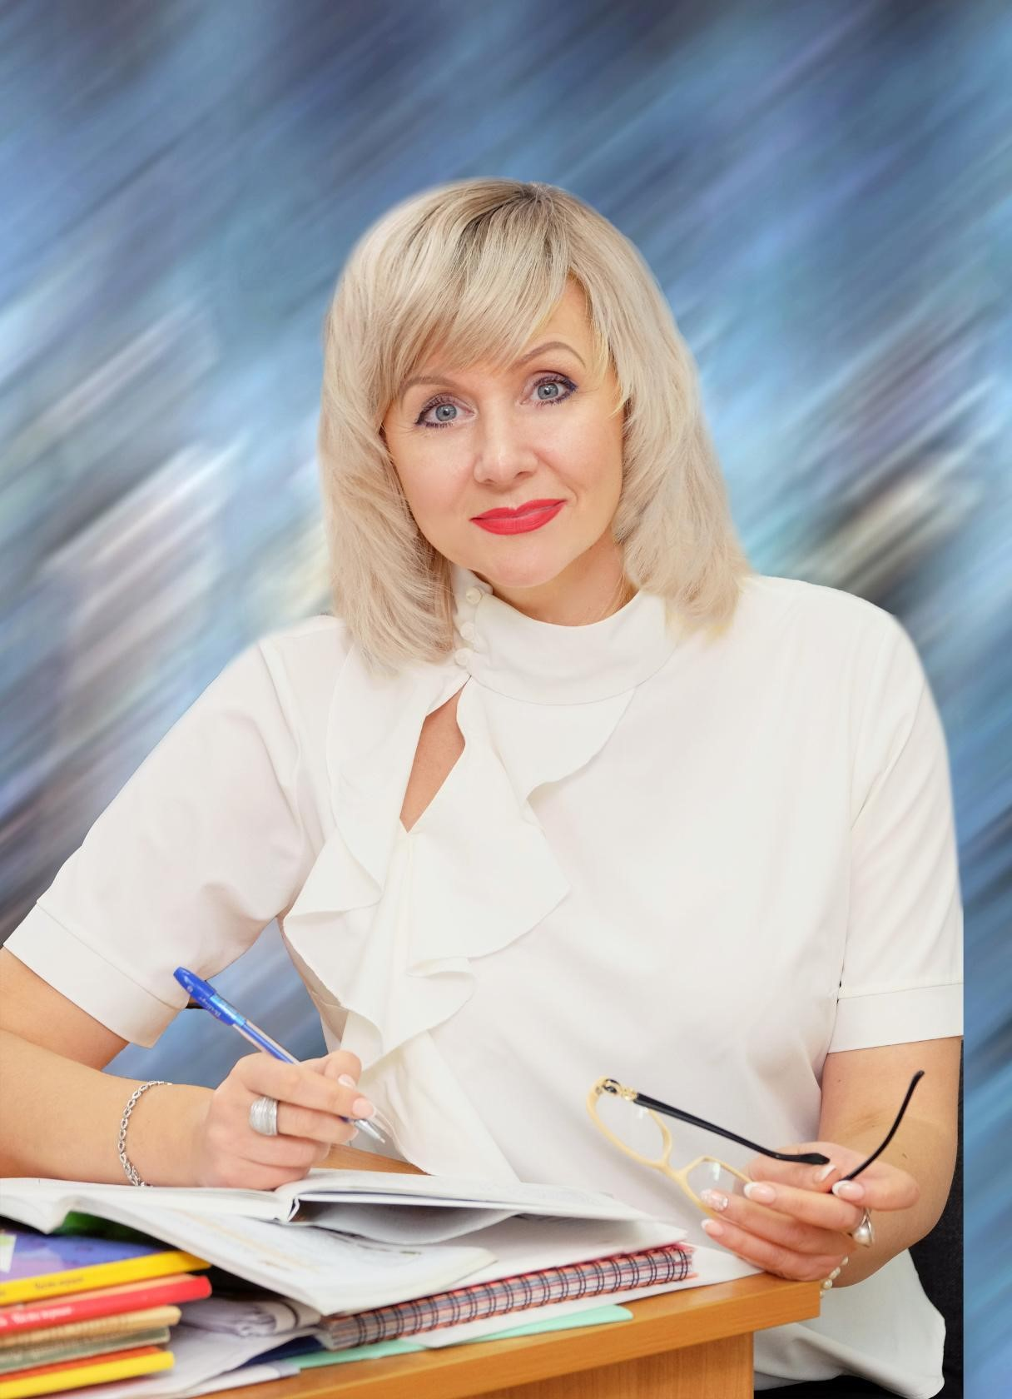
Мураль Ирина Павловна
заведующий отделом тьюторского сопровождения ЦНППМ ГАУ ДПО «БИПКРО», победитель регионального этапа Всероссийского конкурса «Учитель года – 2008»

Slide 6
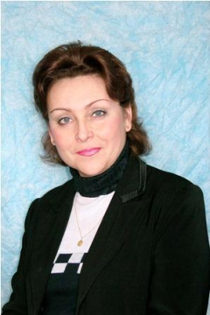
Улитенкова Татьяна Альбертовна
учитель английского языка МБОУ «Лицей № 27
им. Героя Советского Союза И.Е. Кустова» г. Брянска

Slide 7
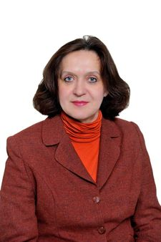
Хохлова Лариса Михайловна
учитель английского языка ГБОУ «Брянский
городской лицей №1
имени А. С. Пушкина», Заслуженный учитель Российской Федерации

Slide 8
УЧИТЕЛЯ
МАТЕМАТИКИ, ФИЗИКИ, ГЕОГРАФИИ, БИОЛОГИИ

Slide 9
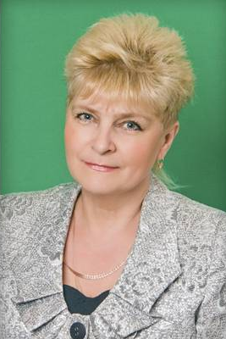
Маевская Наталья Сергеевна
учитель математики
МБОУ СОШ №18
г. Брянска, Заслуженный учитель Российской Федерации, председатель номинационного жюри

Slide 10
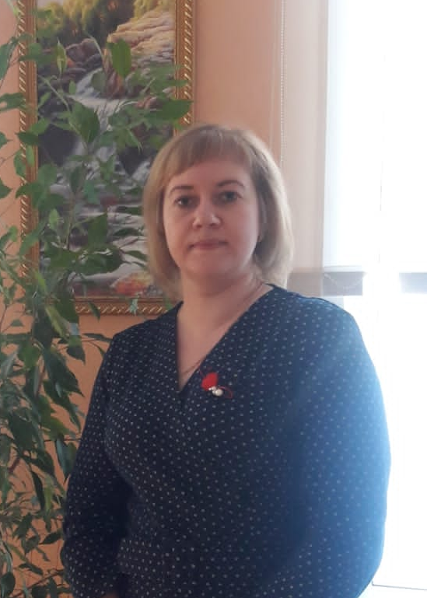
Асташина Светлана Владимировна
учитель географии МАОУ «Дятьковская городская гимназия», руководитель районного методического объединения учителей географии Дятьковского района Брянской области

Slide 11
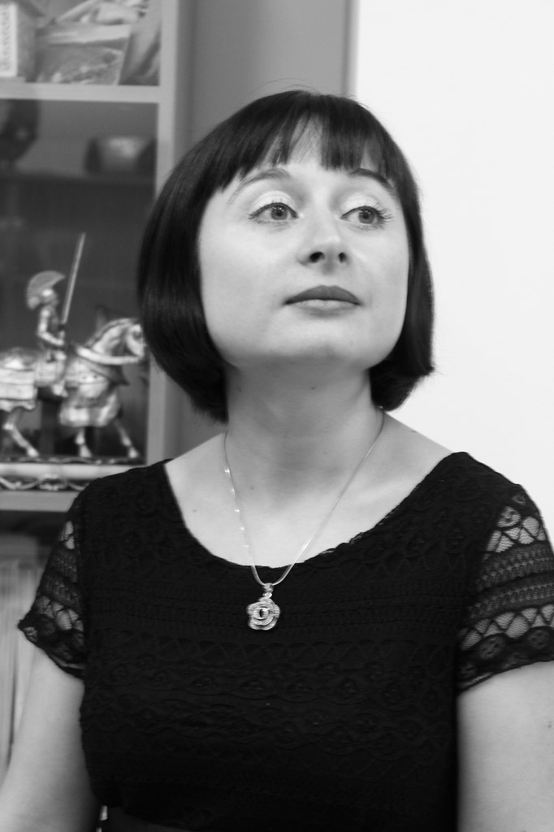
Бирюлина Елена Владимировна
заведующий кафедрой естественно-математического и цифрового образования
ГАУ ДПО «БИПКРО», кандидат педагогических наук

Slide 12
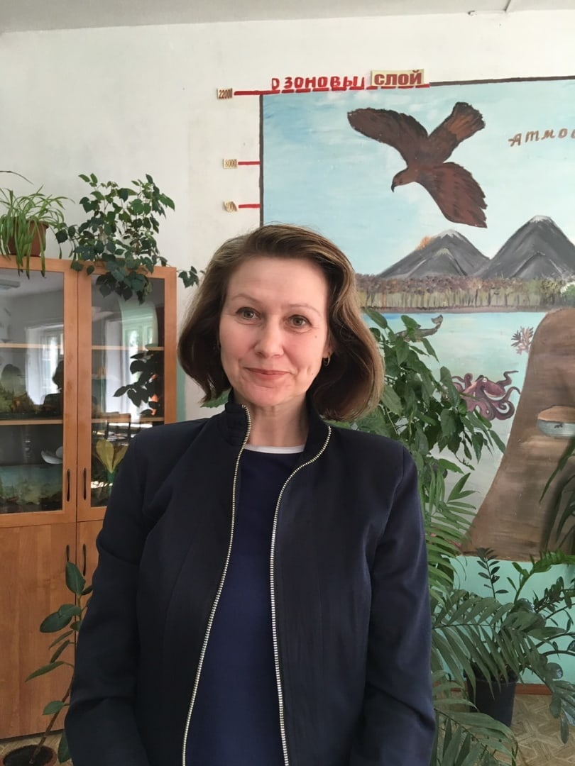
Жучкова Светлана Владимировна
учитель биологии
МБОУ СОШ №25 г. Брянска, победитель регионального этапа Всероссийского конкурса «Учитель года России» в 2017 году, Почетный работник среднего профессионального образования Российской Федерации

Slide 13
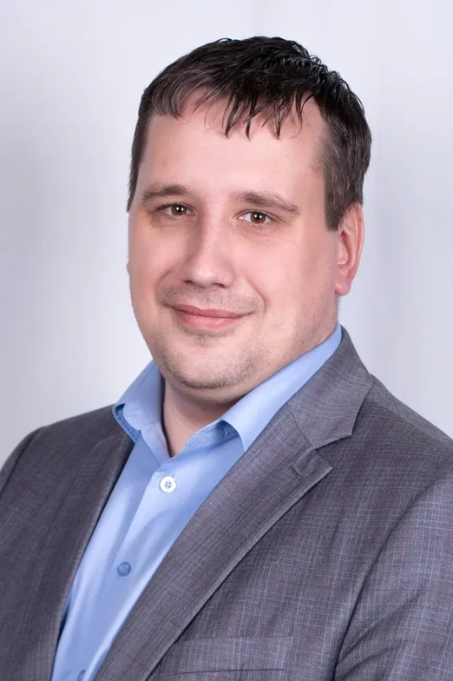
Иванов Алексей Иванович
заместитель директора ГБОУ «Брянский городской лицей №1
имени А.С. Пушкина», лауреат регионального этапа Всероссийского конкурса «Учитель года России» в 2018 году, Почетный работник воспитания и просвещения Российской Федерации

Slide 14
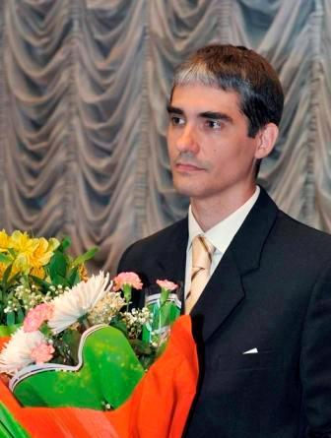
Филин Павел Владимирович
учитель математики, информатики МБОУ «СОШ № 46» г. Брянска, победитель регионального этапа Всероссийского конкурса «Учитель года России» в 2012 году, Почётный работник общего образования Российской Федерации

Slide 15
УЧИТЕЛЯ
РУССКОГО ЯЗЫКА И ЛИТЕРАТУРЫ

Slide 16
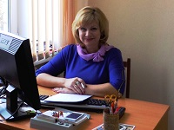
Токаева Наталья Викторовна
Заведующий кабинетом гуманитарных дисциплин МБУ БГИМЦ, Почётный работник общего образования Российской Федерации,
председатель номинационного жюри

Slide 17
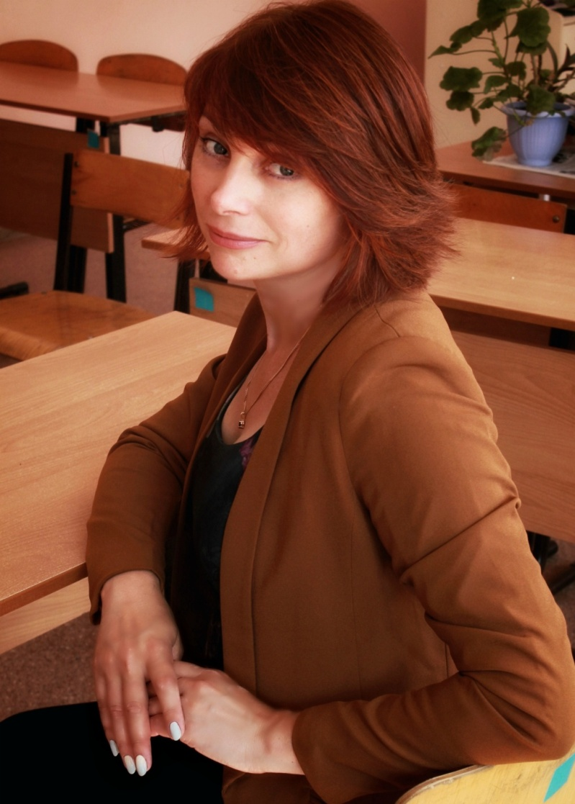
Грачева Елена Алексеевна
учитель русского языка и литературы МБОУ «Гимназия №4» г. Брянска, Почетный работник воспитания и просвещения Российской Федерации, победитель регионального этапа Всероссийского конкурса «Учитель года России» в 2021 году

Slide 18
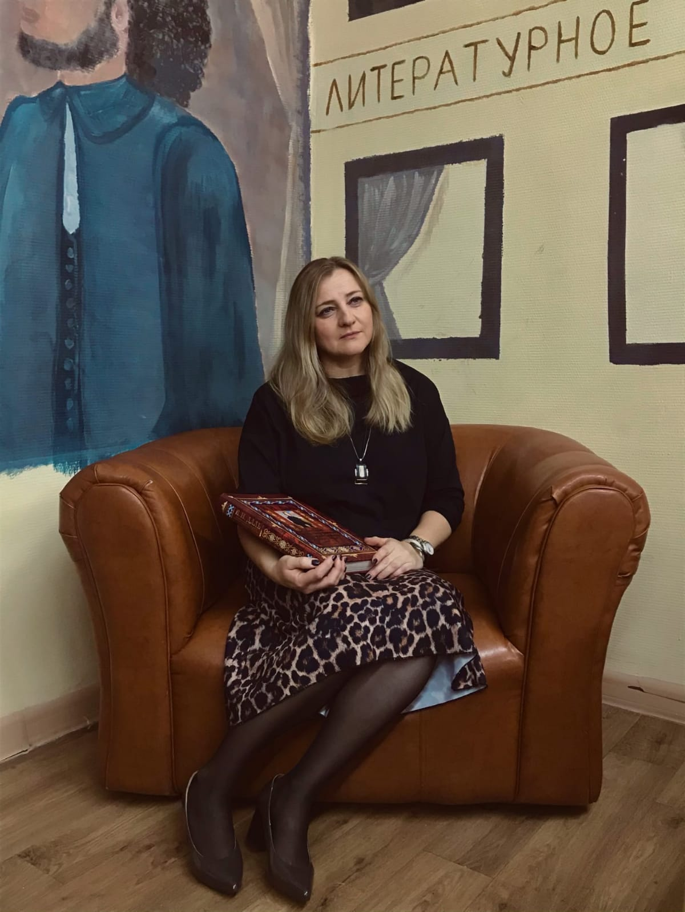
Евсеенко Ольга Николаевна
учитель русского языка и литературы МБОУ «Гимназия №7» г. Брянска, победитель регионального этапа Всероссийского конкурса «Учитель года России» в 2016 году

Slide 19
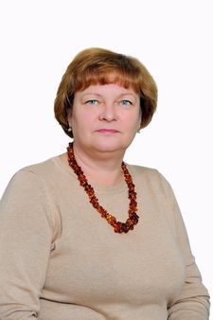
Есликова Елена Владимировна
учитель русского языка ГБОУ «Брянский городской лицей №1 имени А.С.Пушкина», Заслуженный учитель Российской Федерации

Slide 20
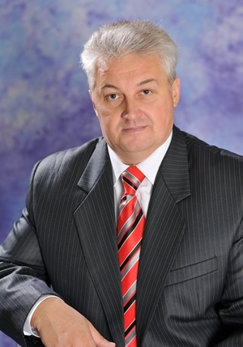
Мехедов Виктор Николаевич
директор МАОУ «Дятьковская городская гимназия», Почетный работник общего образования Российской Федерации

Slide 21
УЧИТЕЛЯ
ОБЩЕСТВЕННЫХ ДИСЦИПЛИН,
ФИЗИЧЕСКОЙ КУЛЬТУРЫ

Slide 22
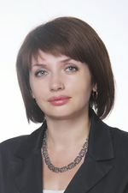
Самуйленко Марина Григорьевна
учитель общественных дисциплин МАОУ «Дятьковская городская гимназия», победитель регионального этапа Всероссийского конкурса «Учитель года России» в 2014 году, Почетный работник общего образования Российской Федерации,
председатель номинационного жюри

Slide 23
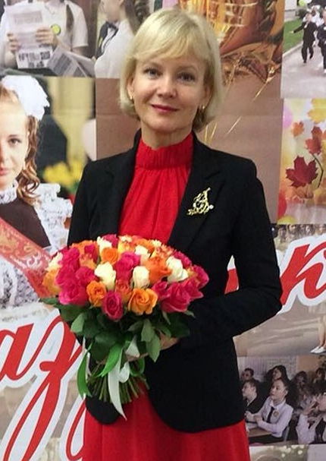
Коренькова Ирина Анатольевна
учитель
общественных дисциплин
МБОУ СОШ №71 г. Брянска

Slide 24
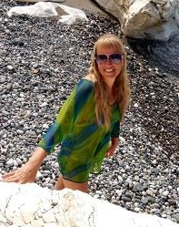
Ларченко Людмила Юрьевна
учитель физической культуры МБОУ СОШ №63 г. Брянска

Slide 25
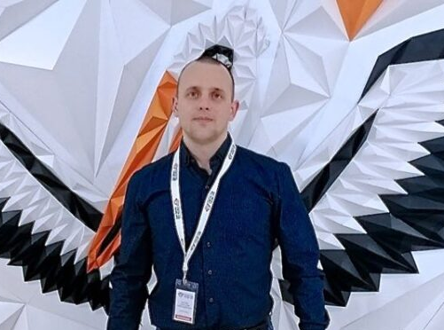
Митяев Александр Александрович
учитель физической культуры МБОУ СОШ № 64 г. Брянска, победитель регионального этапа Всероссийского конкурса «Учитель года России» в 2020 году

Slide 26
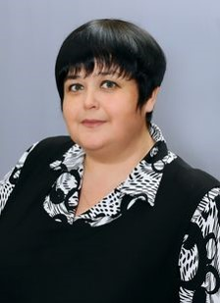
Петресова Наталия Николаевна
заместитель директора по учебно-воспитательной работе ГБОУ «Брянский
городской лицей №1
имени А.С. Пушкина», Почетный работник общего образования Российской Федерации

